Slide 1
Pewarnaan Ulang Citra Menggunakan Algoritma K-means Clustering untuk Orang Buta Warna Parsial
Oleh
Angky Fajriati MS Musa
1301141221

Slide 2
Latar Belakang
Kebutuhan akan tampilan terhadap alat-alat display dengan menggunakan warna dalam konten multimedia.
Warna sebagai komponen penting untuk mengkodekan informasi.
Buta warna merupakan salah satu anomali mata yang dimana mata tidak dapat membedakan satu warna dengan warna lainnya.
Buta warna disebabkan oleh anomali pada Rod Cell dan Cone Cell.
Masalah dalam membedakan warna pada kehidupan sehari-hari.
Kemampuan orang-orang dalam membedakan warna.

Slide 3
Rumusan Masalah
Bagaimana proses pewarnaan citra untuk orang yang buta warna parsial?
Bagaimana kinerja dari sistem yang telah dibangun?

Slide 4
Tujuan
Membangun sebuah sistem yang membantu mewarnai ulang citra berdasarkan perbedaan kemampuan tiap orang yang buta warna parsial dalam membedakan warna.
Menganalisis kinerja dari sistem yang telah dibangun.

Slide 5
Batasan Masalah
Data hasil tes buta warna yang akan digunakan berdasarkan penelitian oleh Dody Qori Utama. Data inilah yang menjadi acuan dalam menentukan warna yang akan dipilih untuk mewarnai ulang citra. Untuk data citra diambil dari Google.
Keluaran berupa citra yang telah diwarnai ulang.

Slide 6
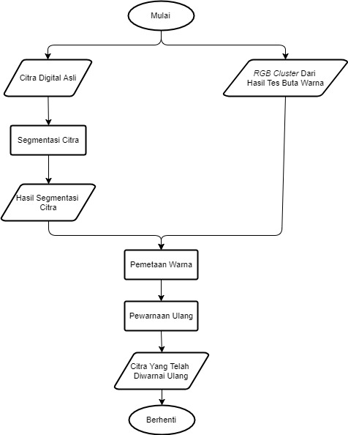
Desain Sistem

Slide 7
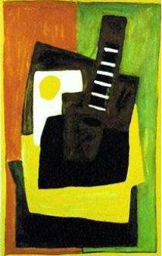
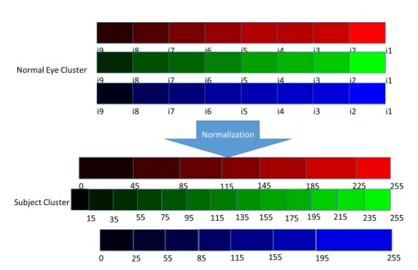
Data
Citra Digital Asli
RGB Cluster

Slide 8
Proses

Slide 9
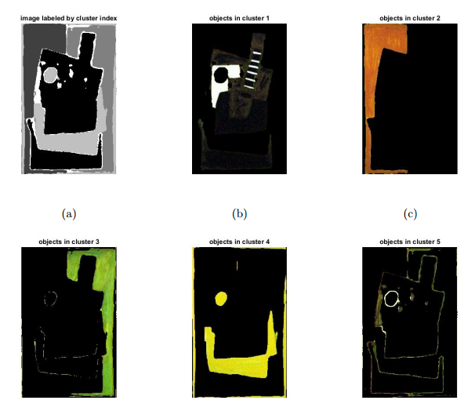
Segmentasi Citra

Slide 10
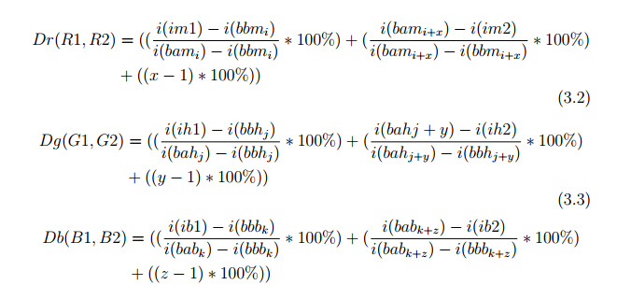
Pemetaan Warna

Slide 11
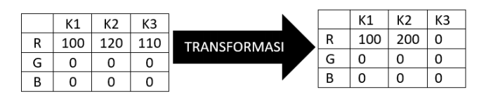
Jarak antara K1 dan K2 adalah 20%
Jarak antara K1 dan K3 adalah 10%
Jarak antara K2 dan K3 adalah 10%
Untuk K1, tidak dilakukan perubahan apapun.
Untuk K2, dilakukan peningkatan terhadap nilai intensitas R sebanyak 100. Dengan perubahan ini, didapatkan D(K1,K2)=100%.
Untuk K3, dilakukan penurunan terhadap nilai intensitas R sebanyak 100. Dengan perubahan ini, didapatkan D(K2,K3)=200% dan D(K1,K3)=100%

Slide 12
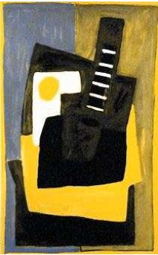
Pewarnaan Ulang

